Slide 1
Udostępnienie innowacyjnych usług i danych IIP w ramach poprawy bezpieczeństwa, ochrony zdrowia i życia ludzkiego poprzez efektywne wykorzystywanie przez służby ratunkowe Uniwersalnego Modułu Mapowego (UMM)
Wnioskodawca: Główny Geodeta Kraju
Beneficjent: Główny Urząd Geodezji i Kartografii
Brak partnerów projektu
Źródło finansowania: POPC 2.1 Wysoka dostępność i jakość e-usług publicznych
Całkowity koszt projektu: 40 000 000,00 zł
Planowany okres realizacji projektu: 1 marca 2019 do 28 lutego 2022

Slide 2
CEL PROJEKTU
Cel projektu - Zwiększenie dostępności usług oraz zbiorów będących w podmiotach odpowiedzialnych za zarządzanie kryzysowe, bezpieczeństwo, ochronę środowiska, naukę, szkolnictwo, kulturę, ochronę zdrowia oraz administracji, m.in. poprzez zapewnienie dedykowanych, zintegrowanych i uzgodnionych aplikacji, modułów mapowych
Cele szczegółowe projektu :
Zwiększenie jakości i interoperacyjności usług publicznych poprzez doskonalenie funkcjonowania wypracowanych rozwiązań, standardów, wytycznych, dobrych praktyk, umożliwiających współdziałanie systemów informatycznych państwa i zapewniających ponowne użycie danych przestrzennych.
Racjonalizacja wydatków administracji ponoszonych na przetwarzanie danych przestrzennych oraz udostępnienie kluczowych zbiorów danych i usług.
Ograniczenie powielania gromadzenia i przetwarzania informacji przestrzennej.
Projekt wpisuje się w działanie: E-administracja i otwarty rząd, Działanie 2.1 Wysoka dostępność i jakość e-usług

Slide 3
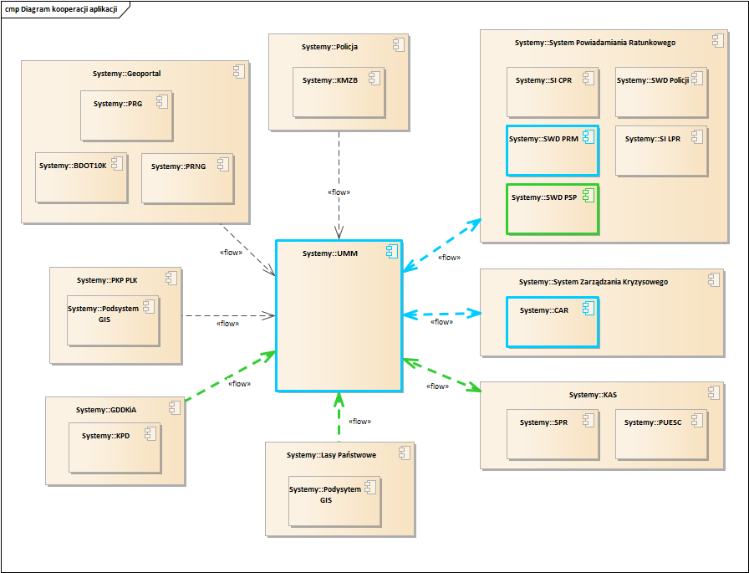
ARCHITEKTURA

Slide 4
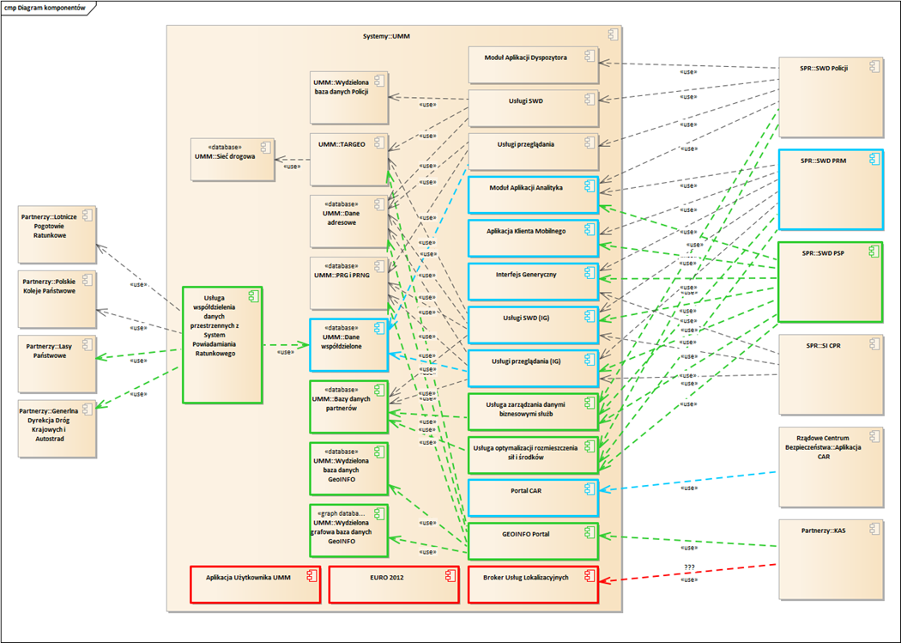
ARCHITEKTURA

